Slide 1
Impacto de las Energías Renovables Intermitentes en los Intercambios Regionales.
Ruen Chaer
Gerente de Técnica y Despacho Nacional de Cargas. (ADME)
Prof. Agr. Del Instituto de Ingeniería Eléctrica (IIE)

Slide 2
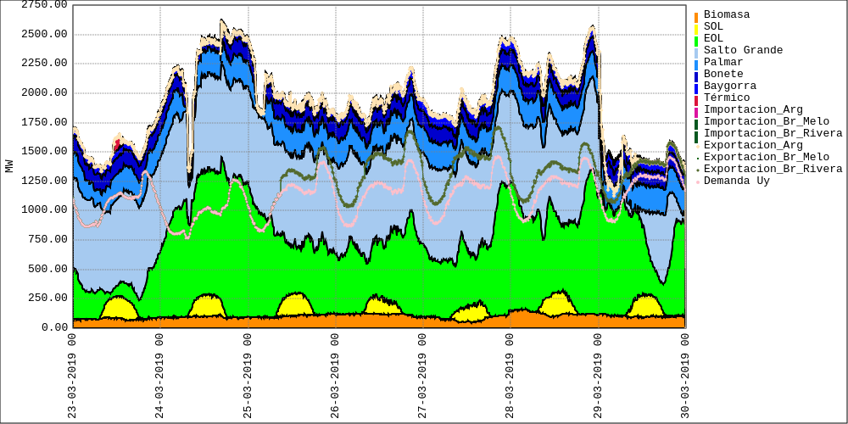
Una semana de Marzo

Slide 3
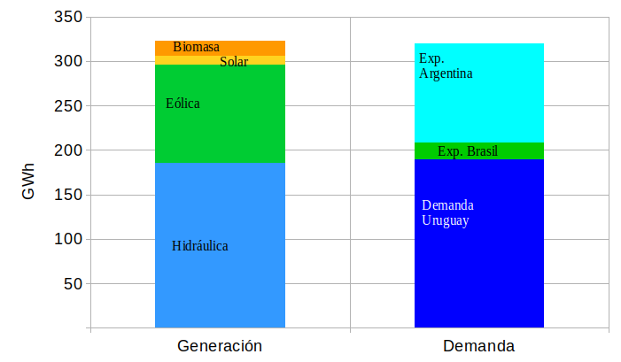
Ejemplo semana 23/3

Slide 4
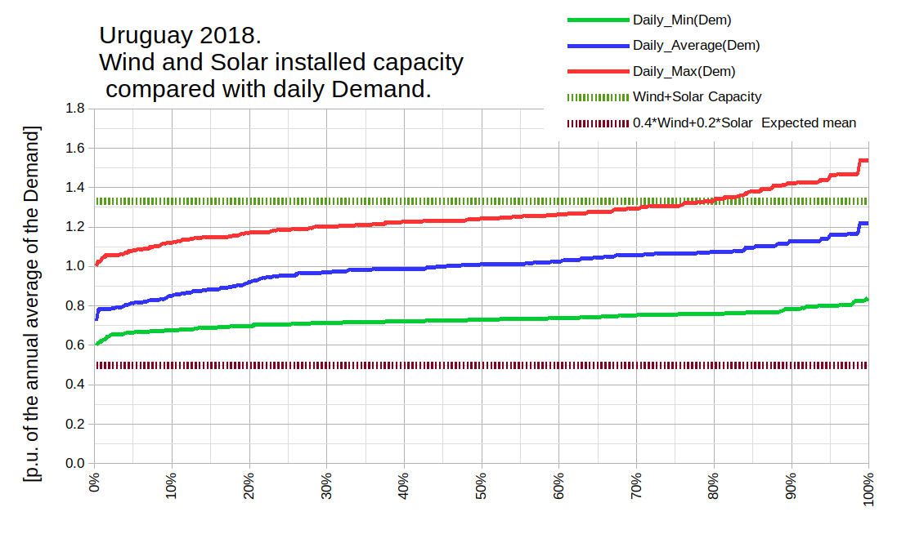

Slide 5
Caracterización de la variabilidad de las renovables en Uruguay.
Tiempo de promediación para recibir la energía esperada con +/-10% de error con confianza 90% como una medida del esfuerzo necesario para filtrar las intermitencias.
caudales hidro.
16 años
eólica & solar
2 meses

Slide 6
PRONOS
Pronóstico del tiempo y clima
Información de tiempo real
Modelo de centrales generadoras
Pronóstico de generación eólica, solar y demanda.
https://pronos.adme.com.uy

Slide 7
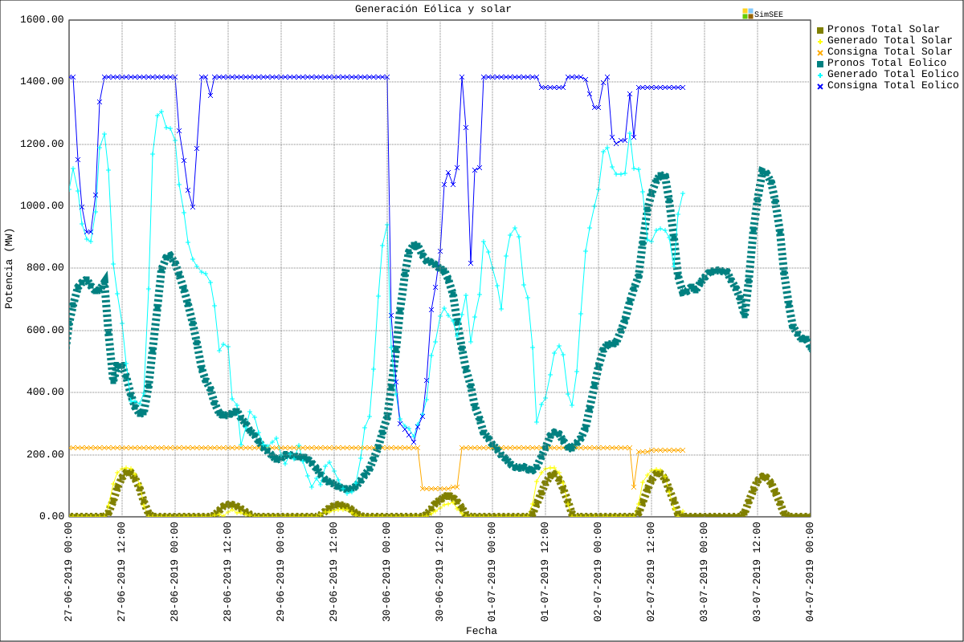
Control de la generación Eólica y Solar - Restricciones Operativas -

Slide 8
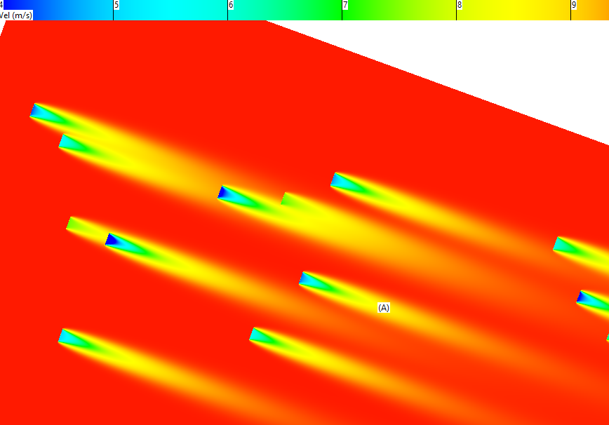
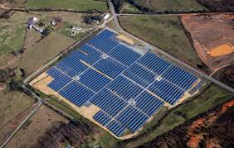
Buenos modelos de los parques generadores.

Slide 9
VATES
Pronóstico continuo de las siguientes 168 horas de la operación óptima.
https://vates.adme.com.uy

Slide 10
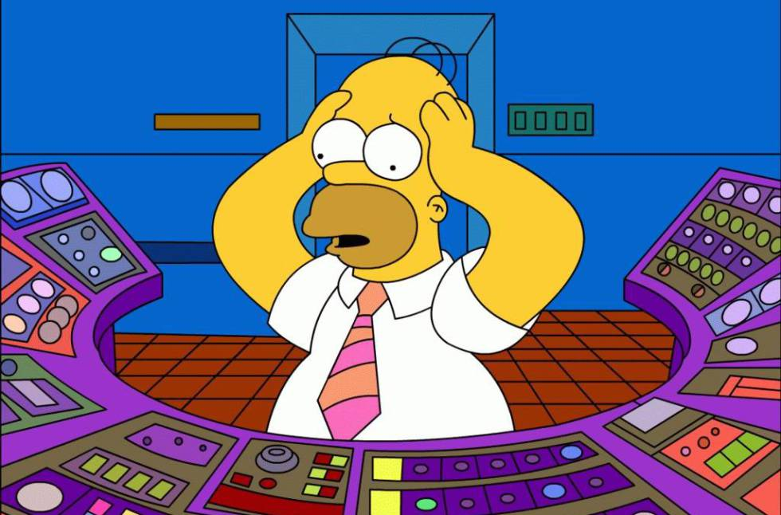
¿Qué nos espera en el futuro? ADME, debe asegurar que con la expansión prevista, continuando con la incorporación de solar y eólica la operación seguirá siendo segura y la energía suministrada en forma confiable.

Slide 11
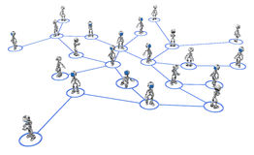
Imaginamos dos escenarios:
PIE): Plan de Inversiones Estándar.
Opciones de exp.: Solar, Eólica y Turbinas de Gas.
PID): Plan de Inversiones Descarbonizado.
Opciones de exp.: Solar, Eólica y Baterías.
Optimización del plan de inversiones.
OddFace

Slide 12
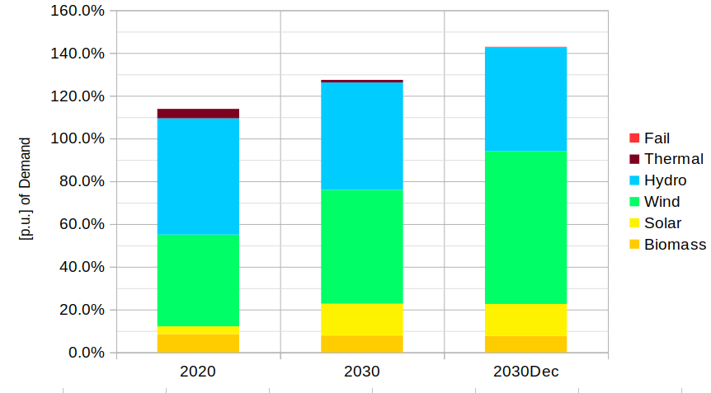
Expansión Estandar vs. Descarbonizada
Exp. 2020 Estandar
Exp. 2030 Estandar
Exp. 2030 Descarbonizada

Slide 13
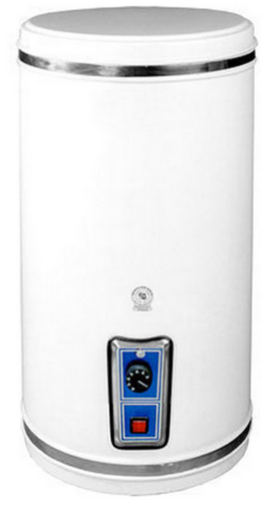
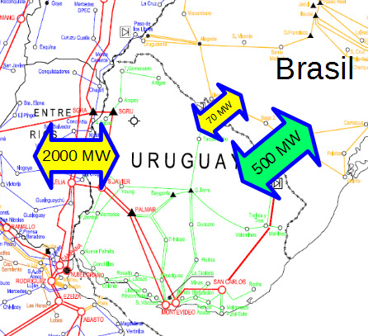
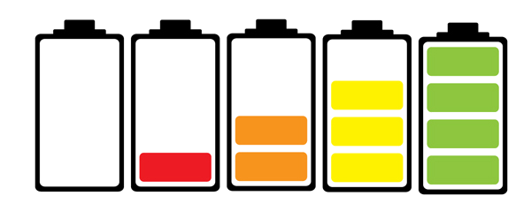
Pasado el 2030, cuando se agote la capacidad de filtrado del subsistema hidroeléctrico, la integración regional, las demandas con respuesta y el almacenamiento en baterías serán la clave para filtrar las variaciones de disponibilidad de energía dentro de la semana.

Slide 14
En qué estamos trabajando ahora para el futuro.
Dinámicas más rápidas a considerar.
Generación distribuida
variabilidad de recursos
restricciones de red.
Almacenamiento distribuido
Demanda con respuesta .
Lucha contra la Maldición de la Dimensionalidad de Bellman en base a un sistema que aprende en forma continua la Política de Operación.

Slide 15
Los sistemas tieneden a mayores excedentes.
Esto significa mayores oportunidades para una integración de mercados en base a OFERTAS DE OPORTUNIDAD HORARIAS.
Hay que promover Demandas Con Respuesta, y buscar mecanismos de protección de las mismas.
Las reglamentaciones deberan evolucionar permitiendo la flexibilidad de las Ofertas Horarias pero conservando los equilibros de remuneraciones de las inversiones tanto de Generación como de Demanda.

Slide 16
Principios para una mejor integración regional.
Soberanía y equilibrio en inversiones
Transparencia de costos
Racionalidad y compromiso
Gradualidad

Slide 17
¿Tenemos que ser clones?
¿Cómo conjungar los intereses de los diferentes grupos nacionales?
Mercado de Excedentes Impuestos por la introducción de las ERNC

Slide 18
Beneficios MIG- UY-AG-BR

Slide 19
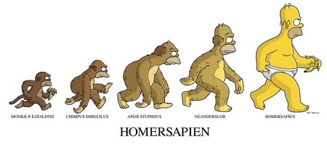
Rediseño permanente.
Lo importante es mantener la coherencia y racionalidad de las modificaciones con respecto al óptimo teórico para que Los Participantes puedan confiar en que las intervenciones del regulador son “siempre para bien”.
Acoplamiento Gradual de Mercados Regionales?
Precio Spot con techo
+ Mercado de Capacidad Firme
Mercado de Capacidad de Filtrado ?
Mercados de Energía

Slide 20
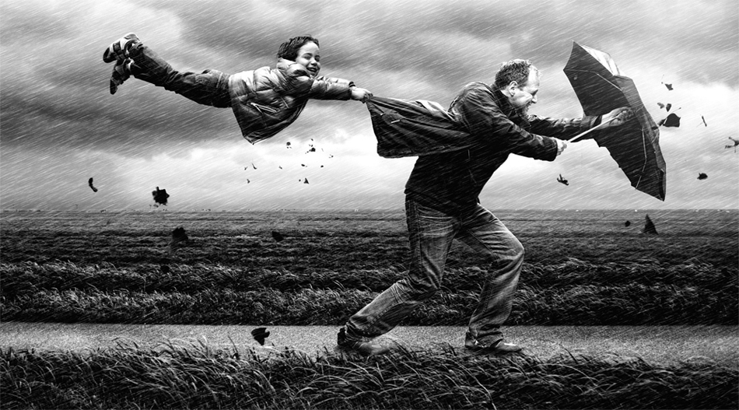
... continuemos aprendiendo el camino!!
Gracias por vuestra atención!!

